Slide 1
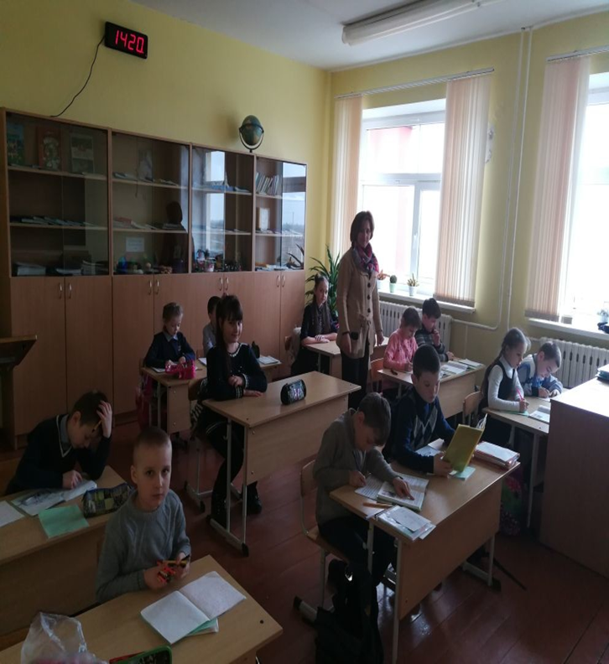
Предметно-развивающая среда в группе продлённого дня №1
ГУО «Хильчицкий д/сад – средняя школа»
Выполнила Гриб Г.М.

Slide 2

«Нет такой стороны воспитания, понимаемого в целом, на которую обстановка не оказывала бы влияния, нет способности, которая находилось бы в прямой зависимости от посредственно окружающего ребенка конкретного мира» Е.И. Тихеева.

Slide 3
Развивающая предметно пространственная среда в моей группе создана таким образом, чтобы предоставить ребенку возможность самостоятельно делать выбор. Мною в группе было обозначено несколько основных центров, в каждом из которых содержится достаточное количество материалов для познания, исследования и игры.
Влияние предметно-развивающей среды на развитие и образование ученика в школе многогранно.
Поэтому при организации такой среды я учла соответствие ее санитарно-гигиеническим нормам, как условию обеспечения безопасности детей, сохранения их физического и психического здоровья, то есть учли требования к зданию, участкам, функциональным помещениям школы, мебели, предметам быта, техническим средствам, игровому оборудованию, учебным пособиям.
Не менее важно и эмоциональное состояние ребенка в данной предметной среде. Поэтому для нормального развития школьника пыталась спроектировать его предметное окружение сомасштабным его росту, действиям его рук и предметному миру взрослых.
Для того чтобы предметно-развивающая среда была удобна для детей, могла быть безопасной и в то же время развивать, при ее организации я учла два наиболее важных направления: сохранение здоровья и всестороннее развитие детей.
Для сохранения здоровья в предметно-развивающую среду мы включили следующее:
-предметную среду по оздоровлению детей, профилактике заболеваний;
-среду для формирования привычек здорового образа жизни.

Slide 4
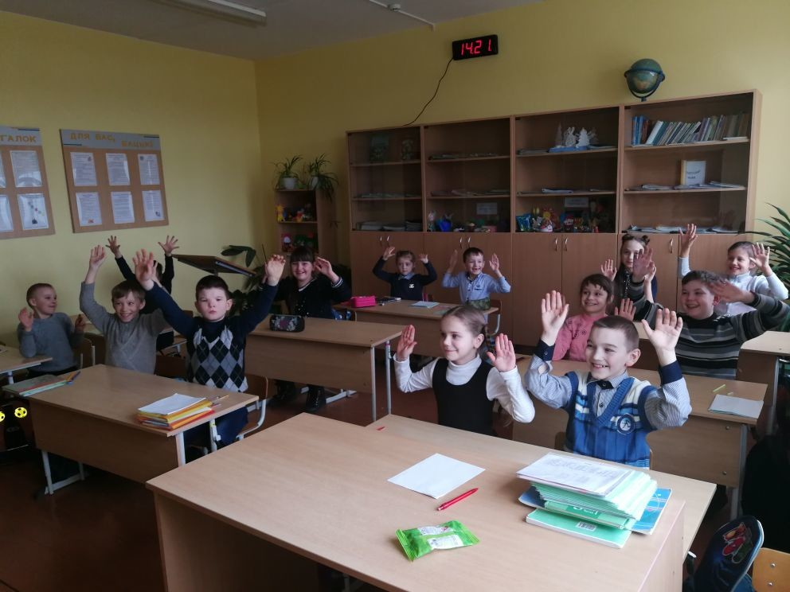
Группа продлённого дня №1

Slide 5
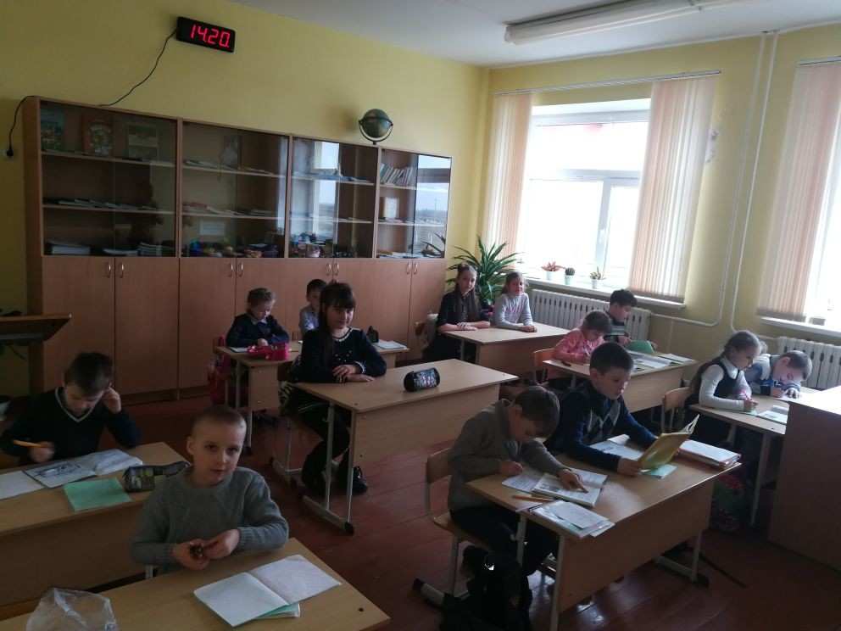
Самоподготовка

Slide 6
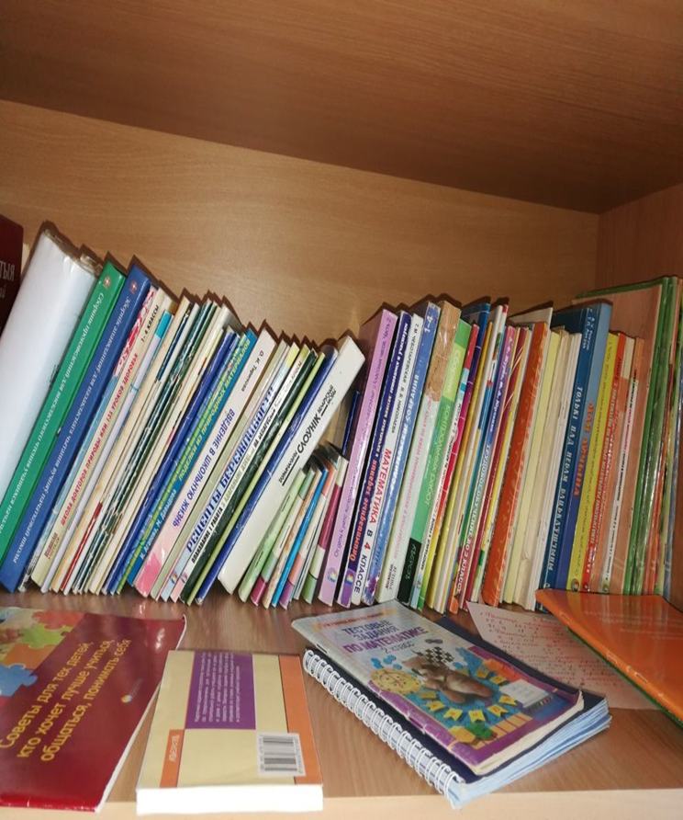
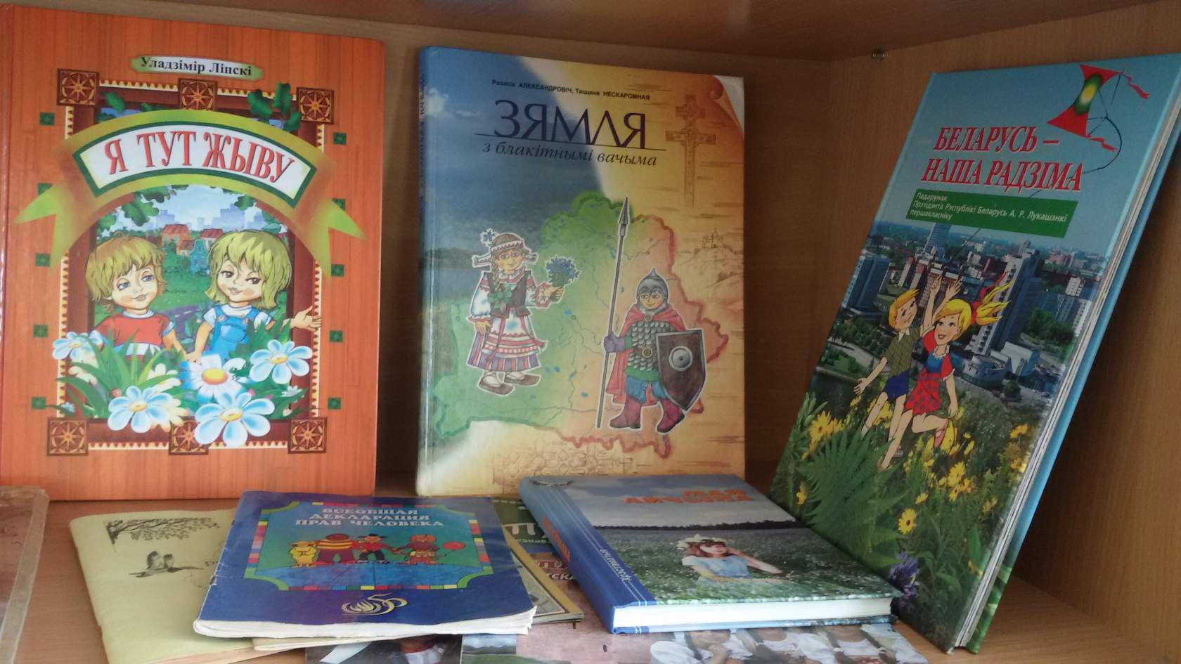
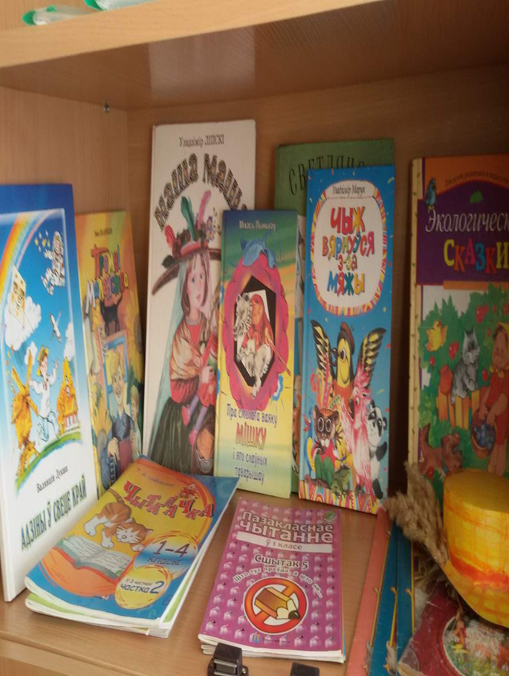
Мини - библиотека

Slide 7
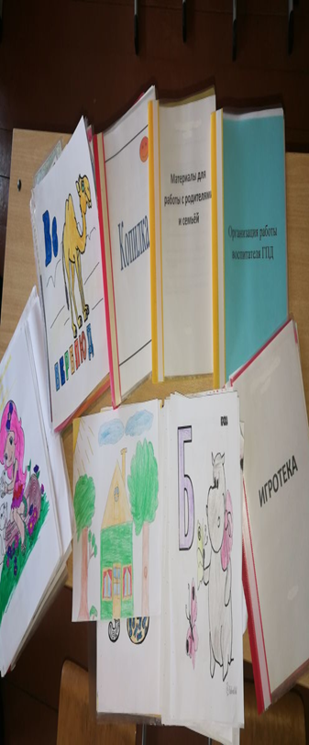
Методическая копилка

Slide 8
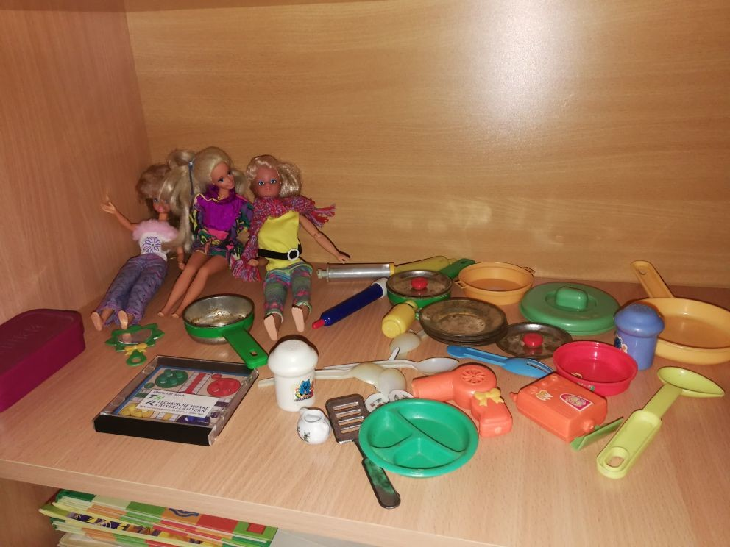
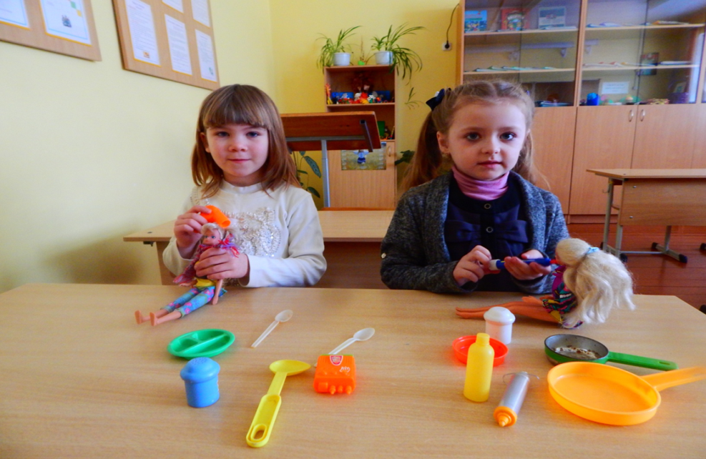
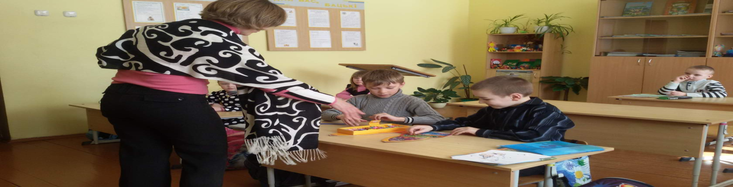
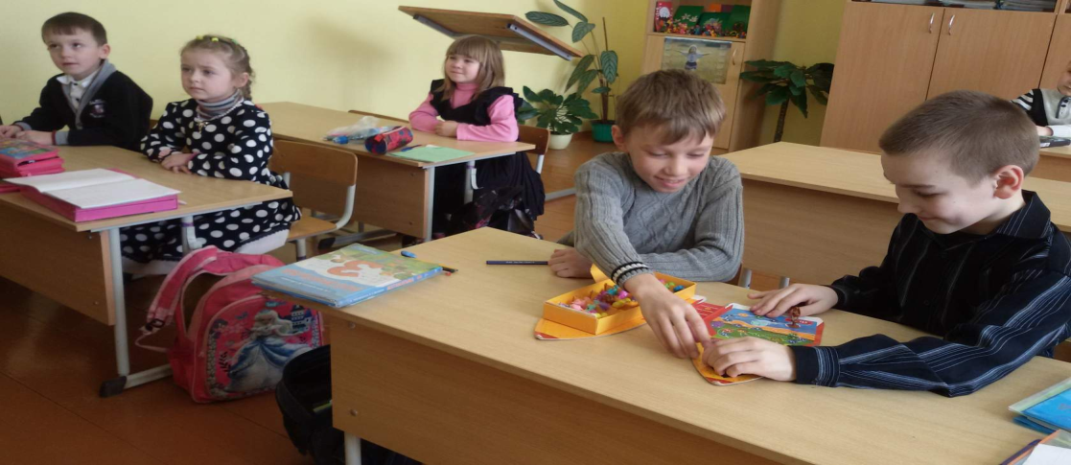
Игровая зона

Slide 9
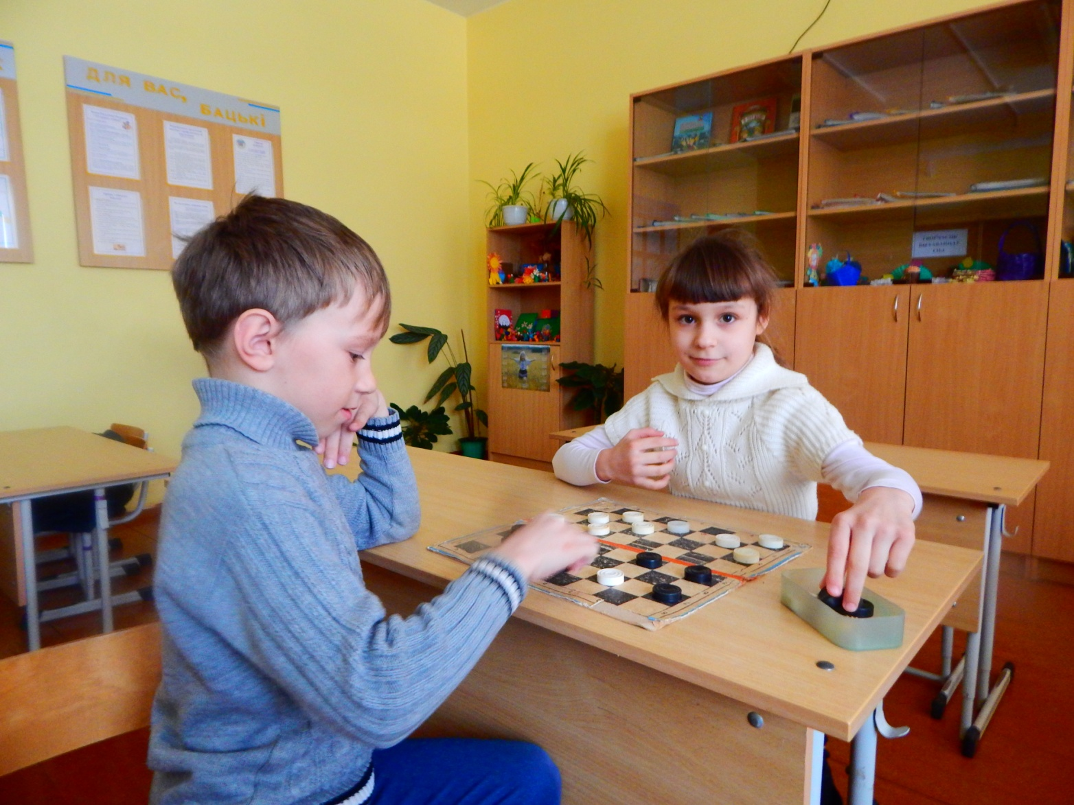
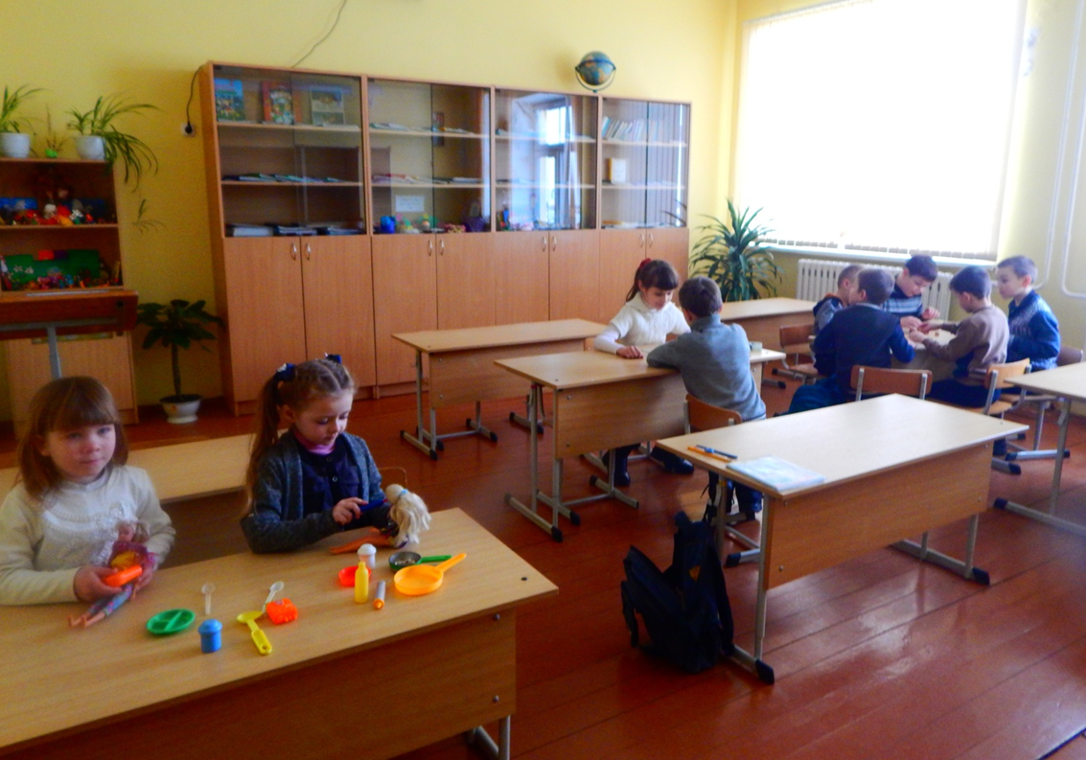

Slide 10
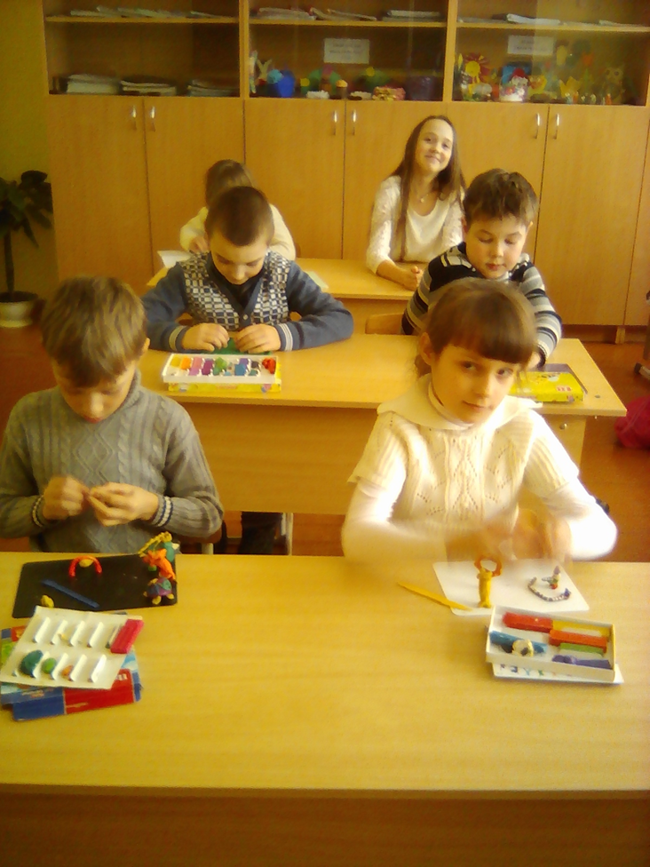
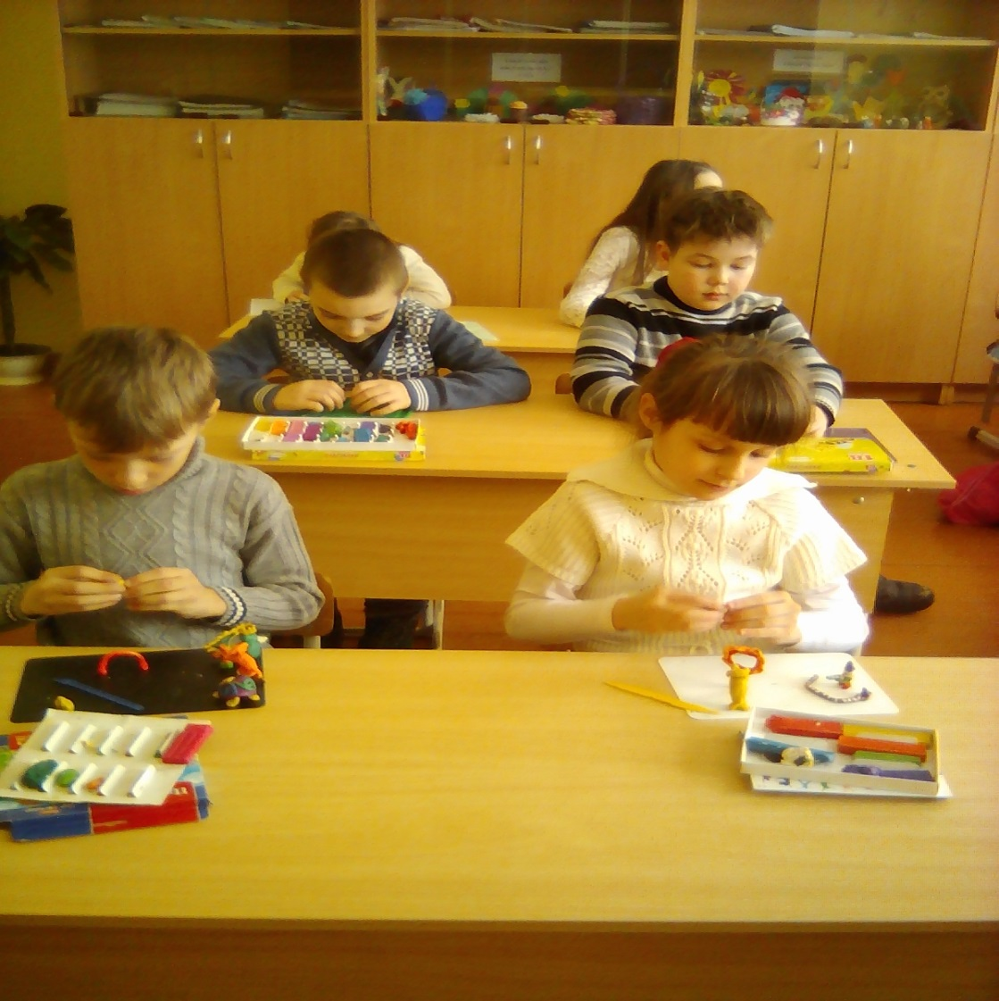
Зона «Очумелые ручки»

Slide 11
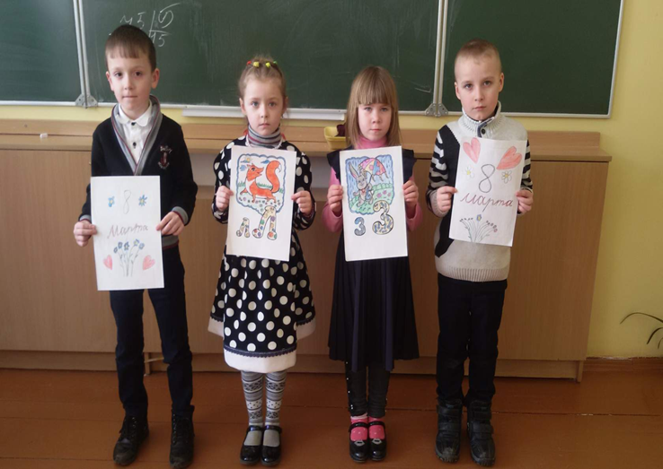
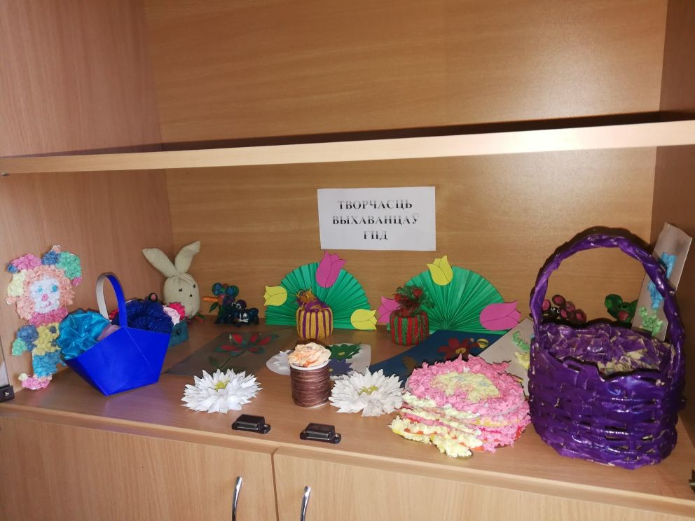
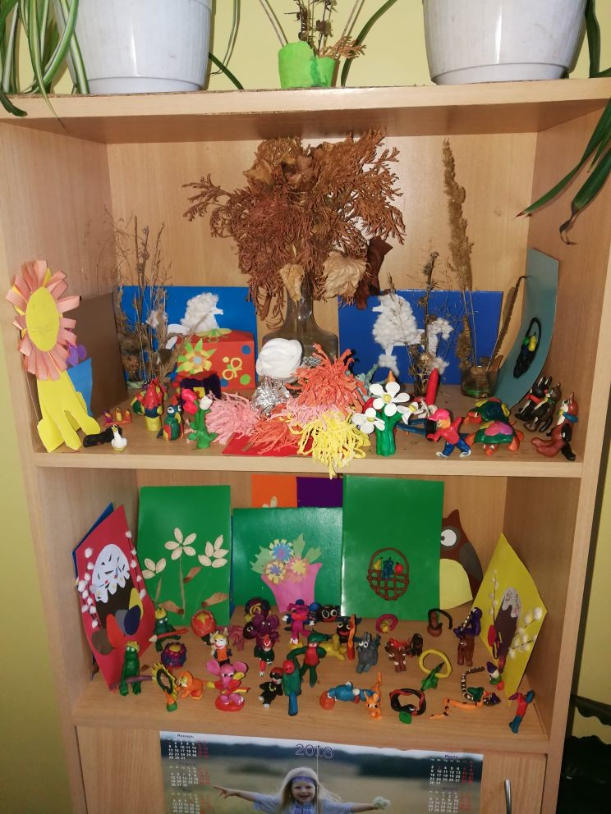
Детское творчество

Slide 12
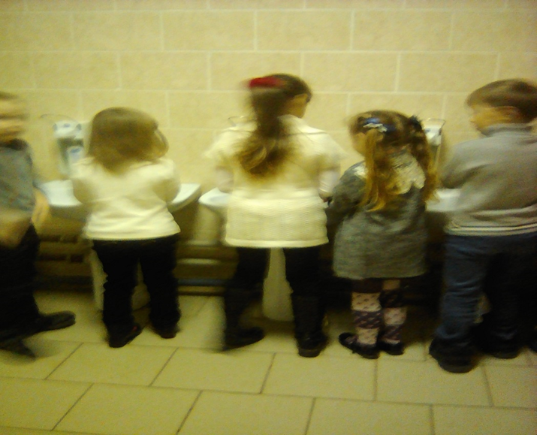
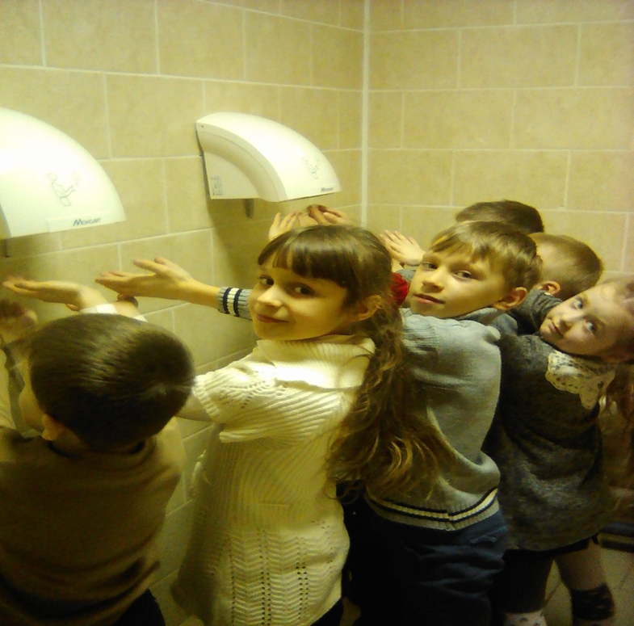
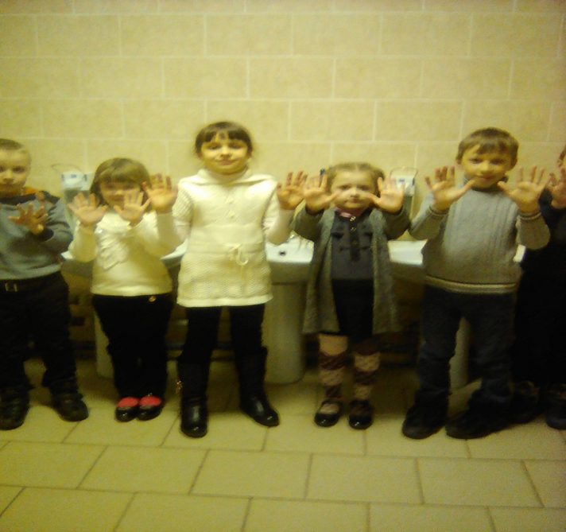
Зона «Здоровячок»

Slide 13
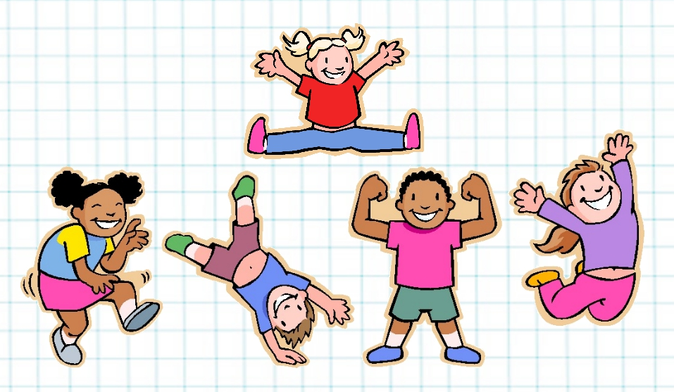
Для сохранения здоровья ученика мы используем:
- физкультминутки

Slide 14
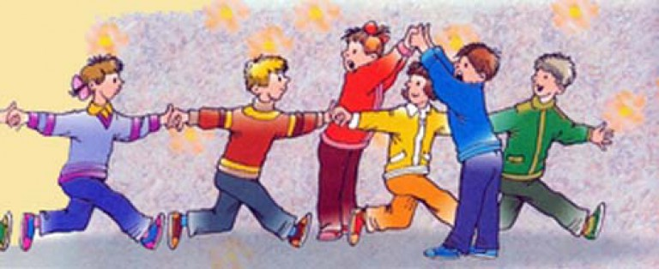
- упражнения и игры на динамической перемене

Slide 15
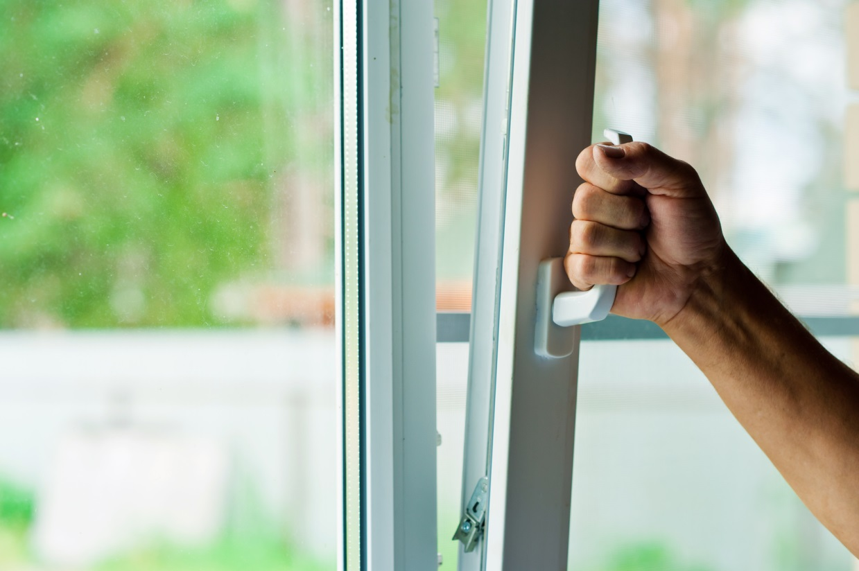
- проветривание кабинетов

Slide 16
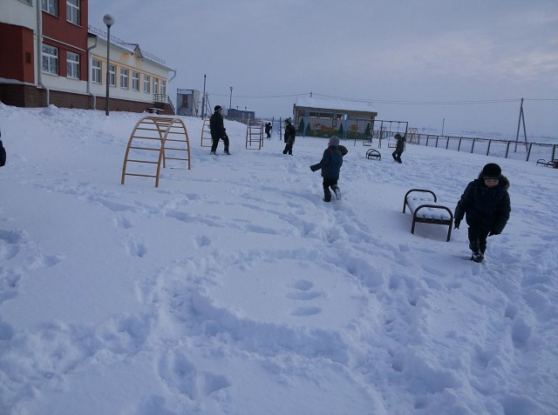
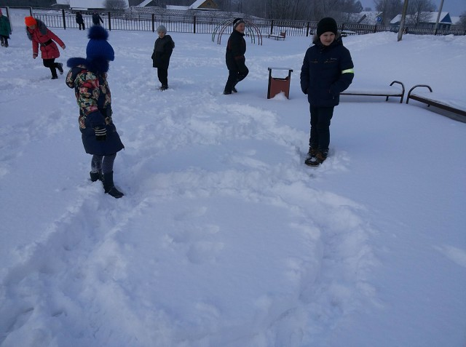
- подвижные игры на прогулке

Slide 17
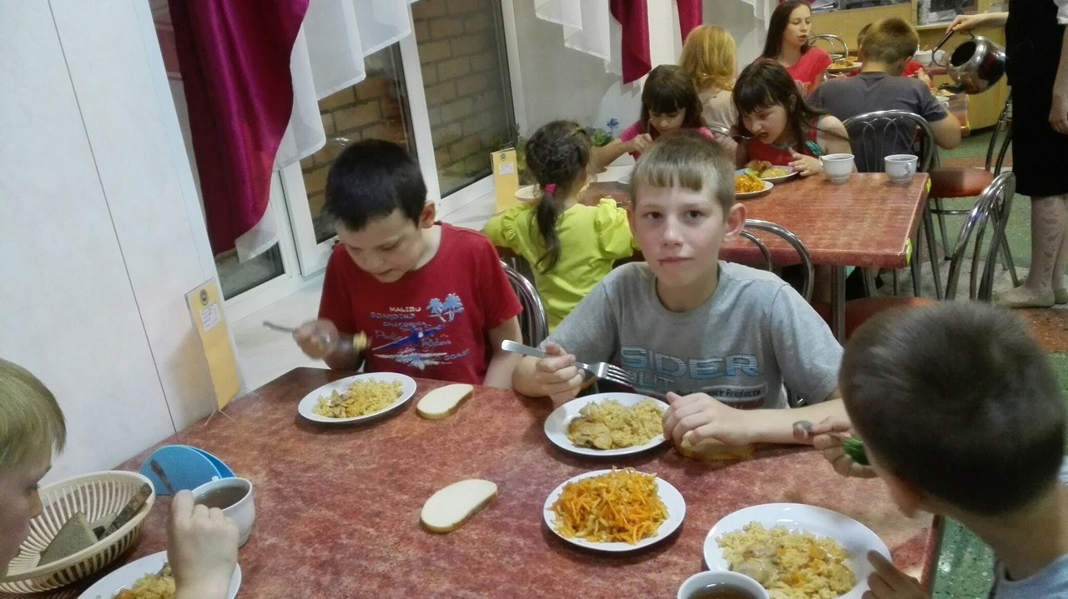
- сбалансированное и рациональное питание

Slide 18
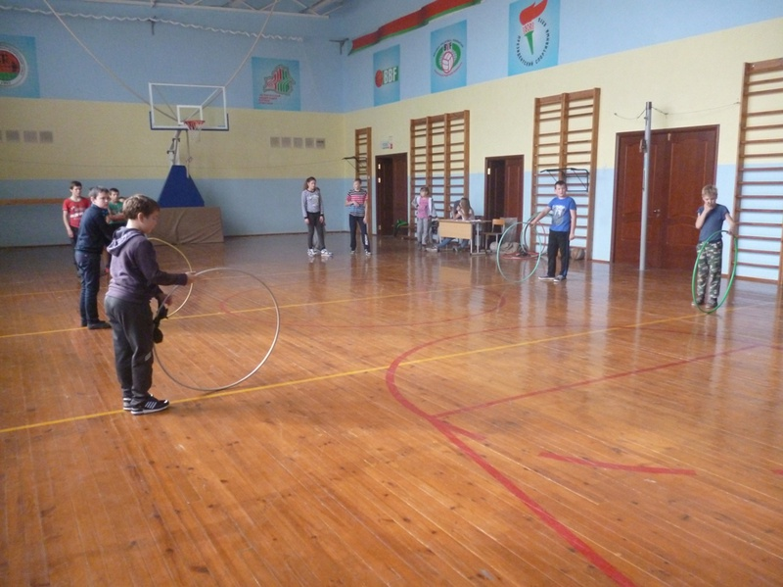
Спортландия «Весёлые старты»

Slide 19
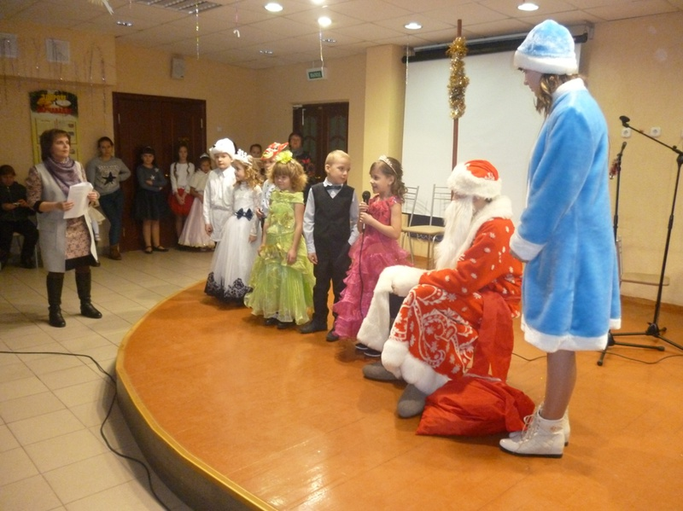
Новогодний утренник

Slide 20
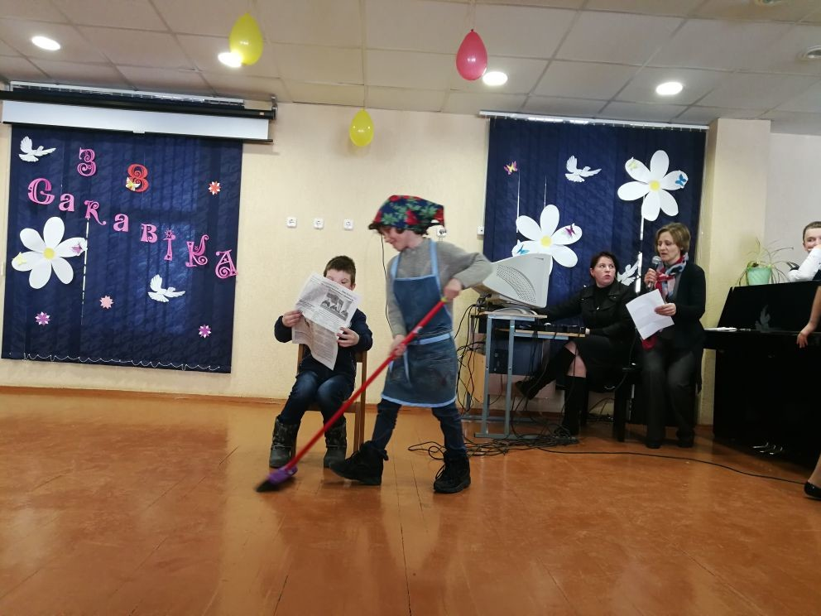
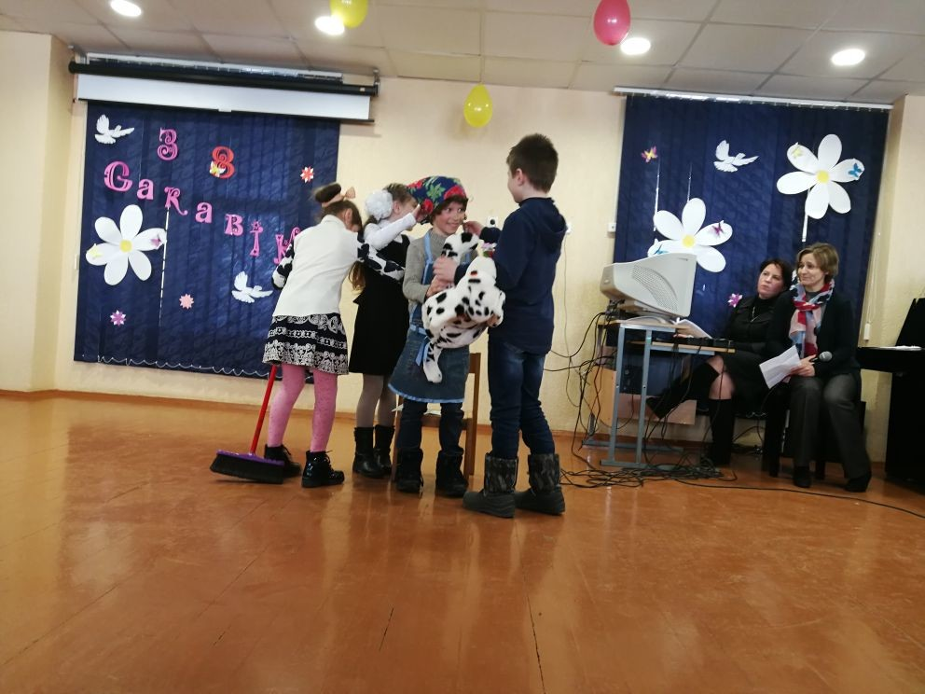
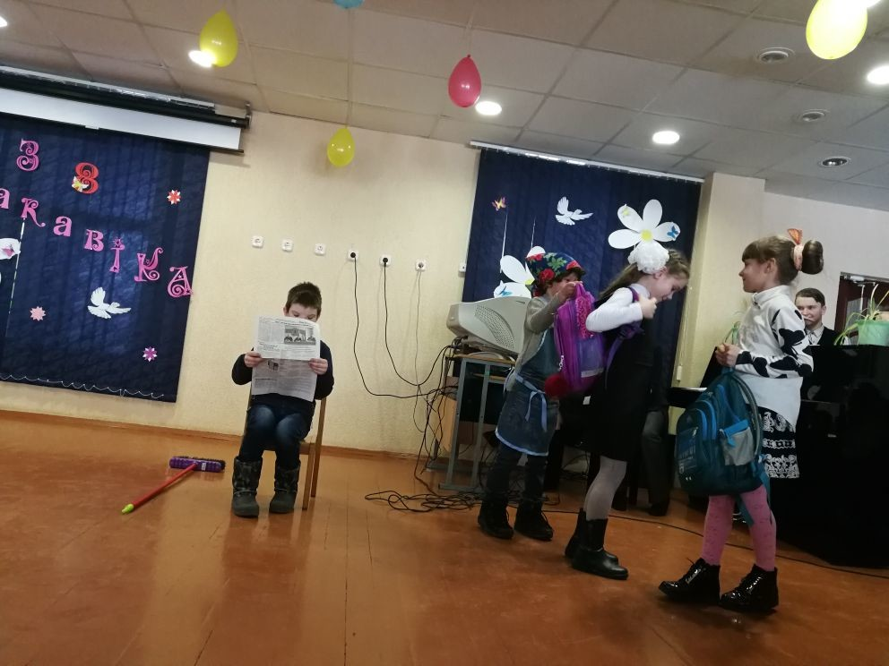
Праздник 8 марта

Slide 21
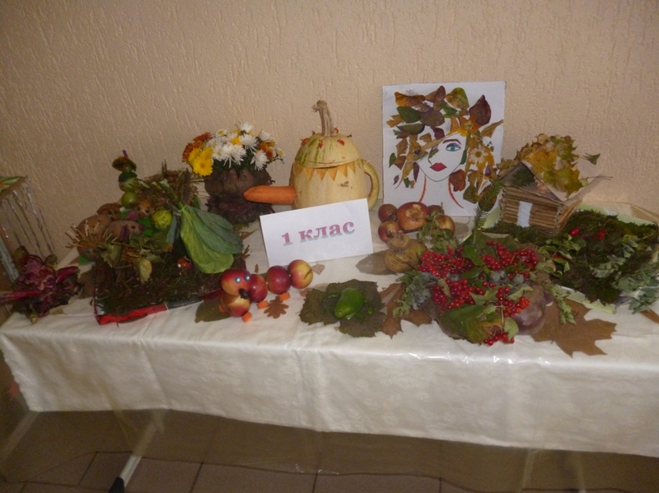
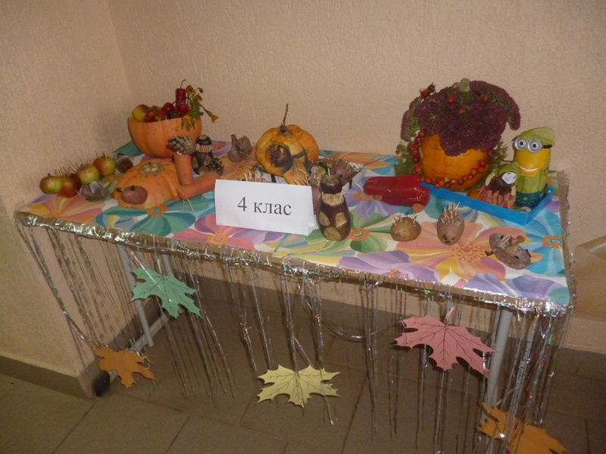
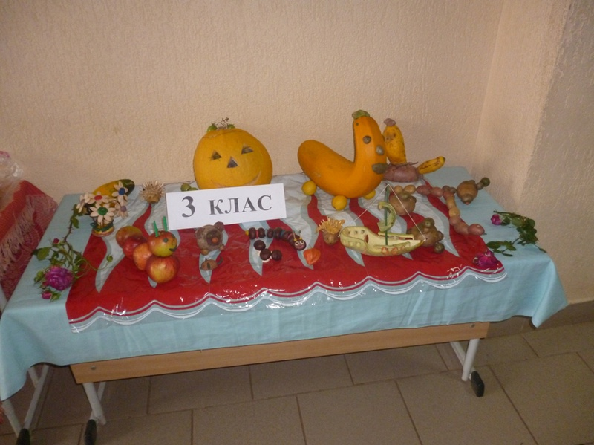
Выставка «Осень
золотая»

Slide 22
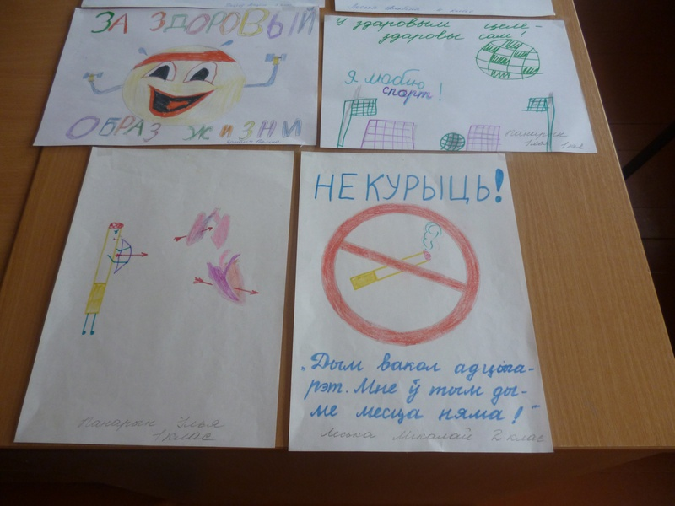
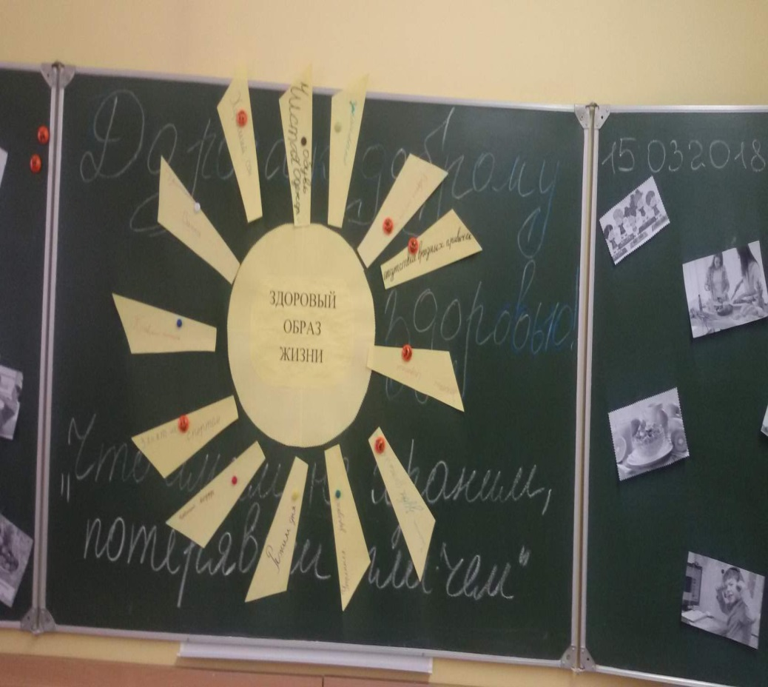
Конкурс рисунков за здоровый образ жизни

Slide 23
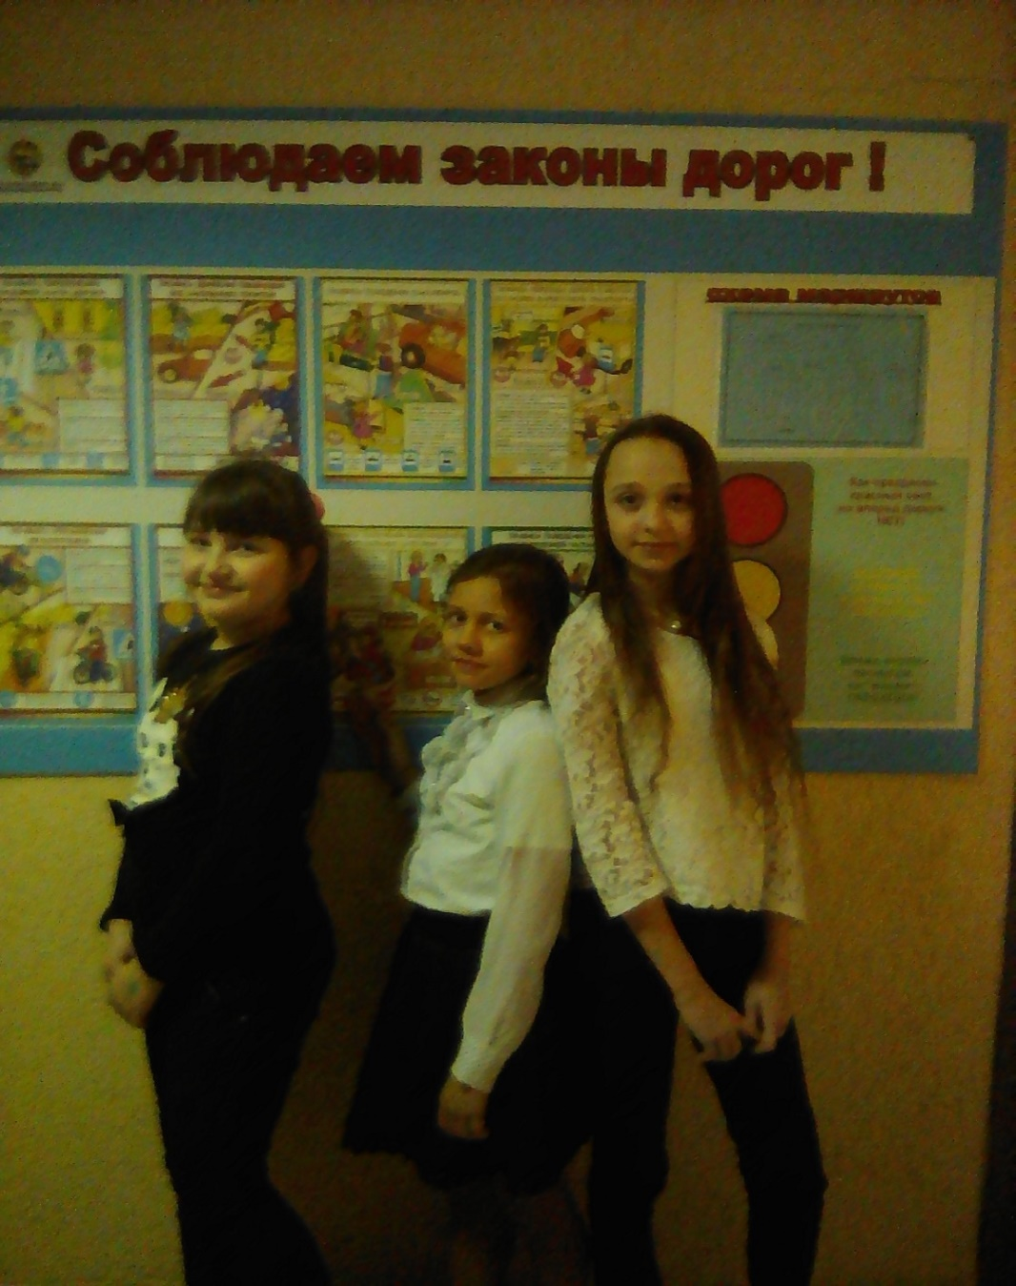
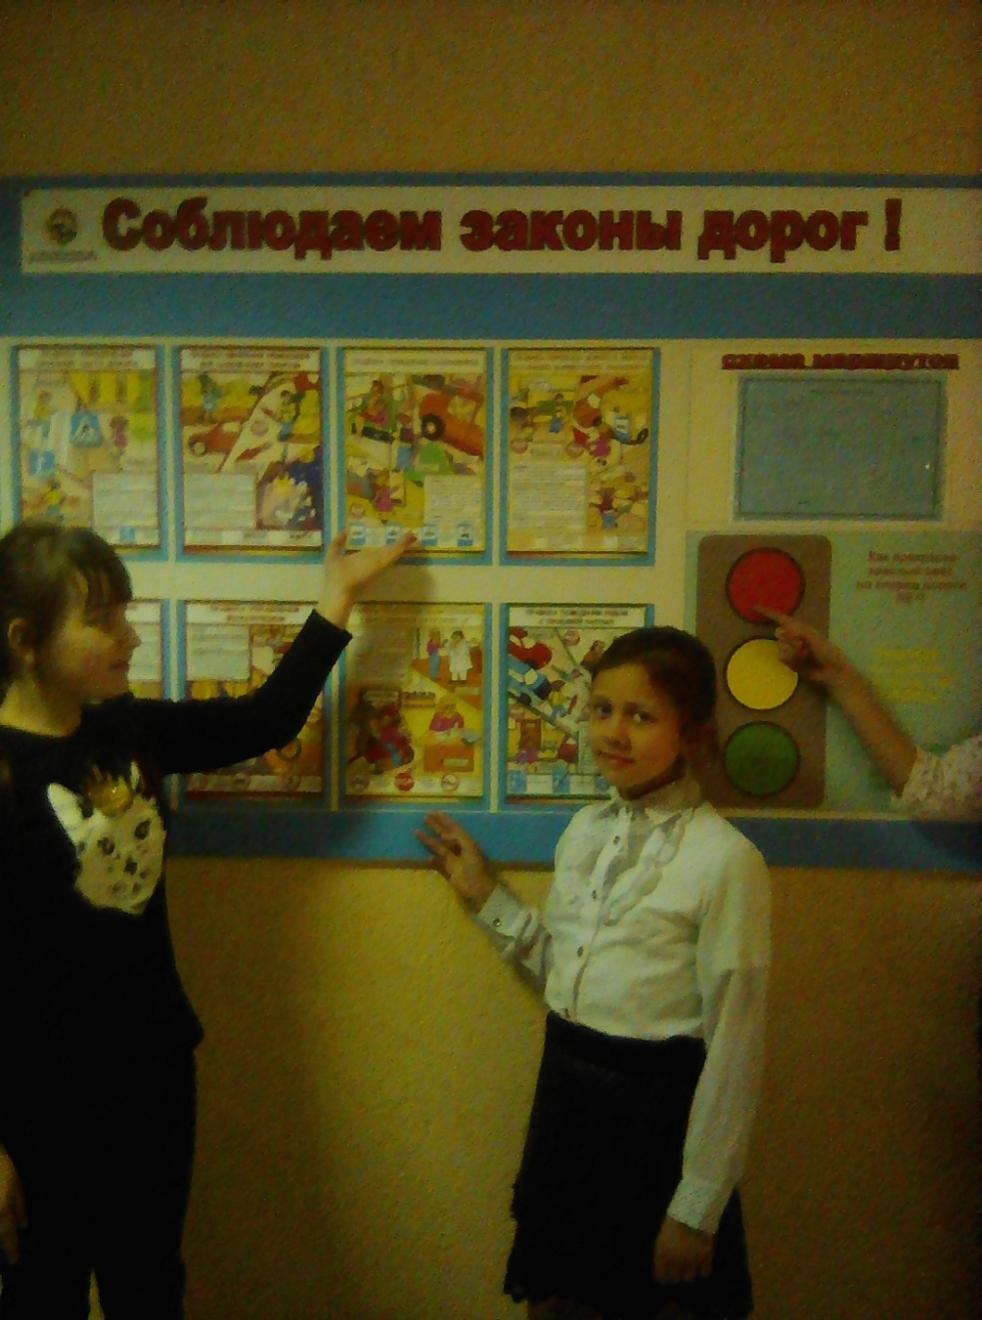

Slide 24
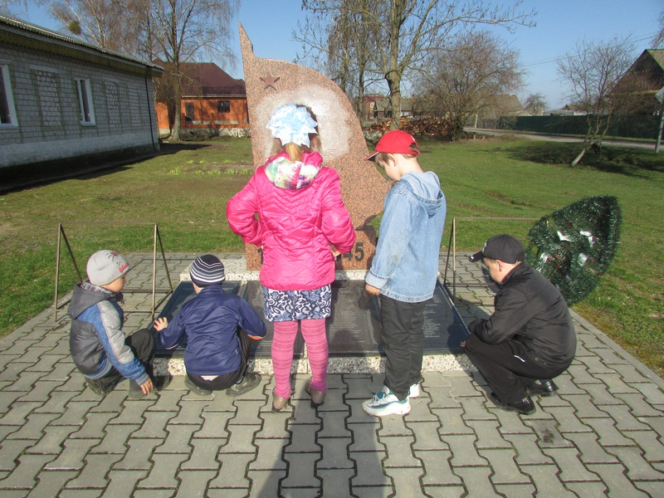
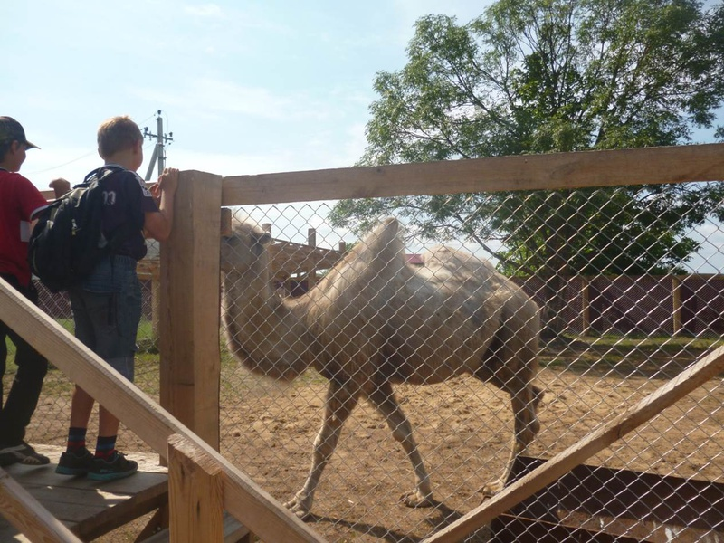
Экскурсии

Slide 25
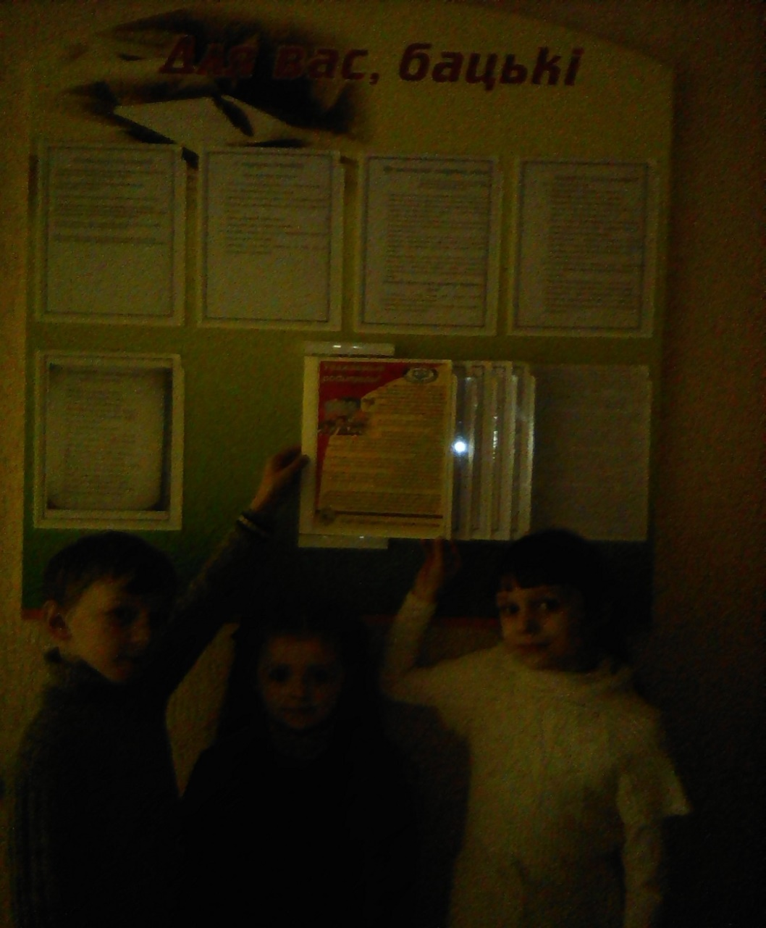
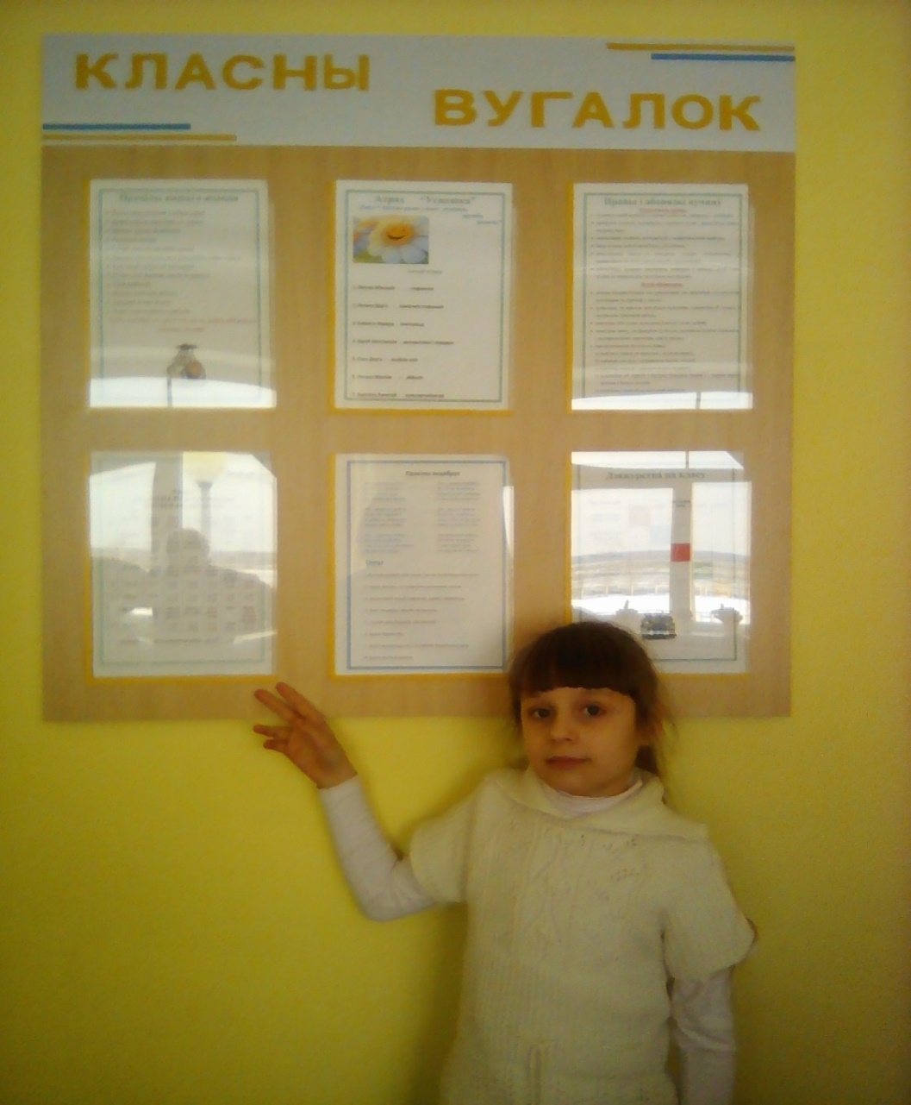
Уголки

Slide 26


Slide 27


